Slide 1
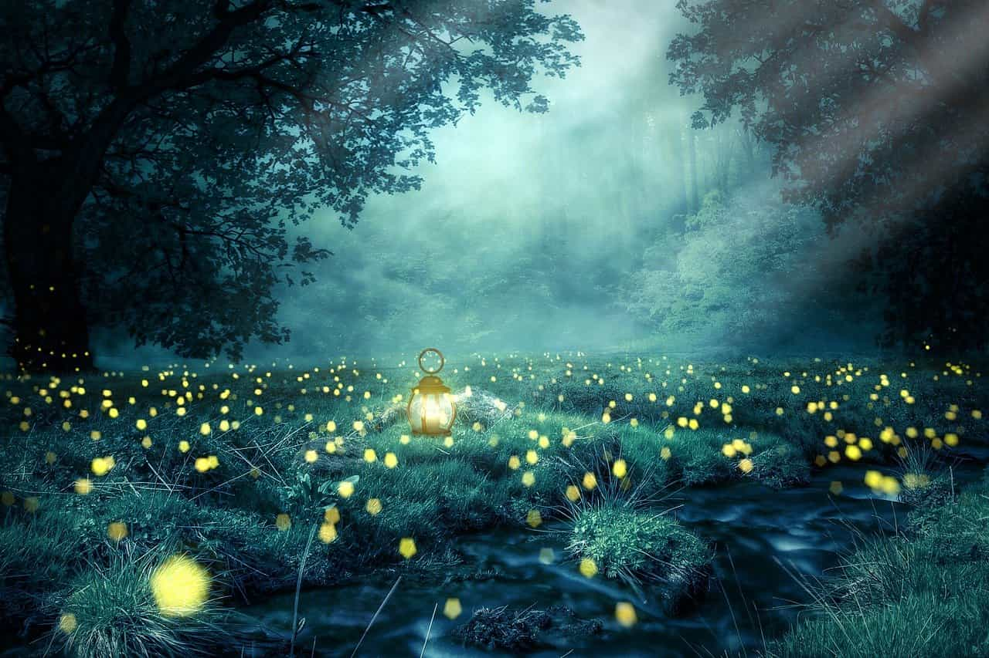
Дидактическая игра
«ходилка – бродилка»
Причастие
Подготовила
Качко Оксана Владимировна, учитель русского языка и литературы

Slide 2
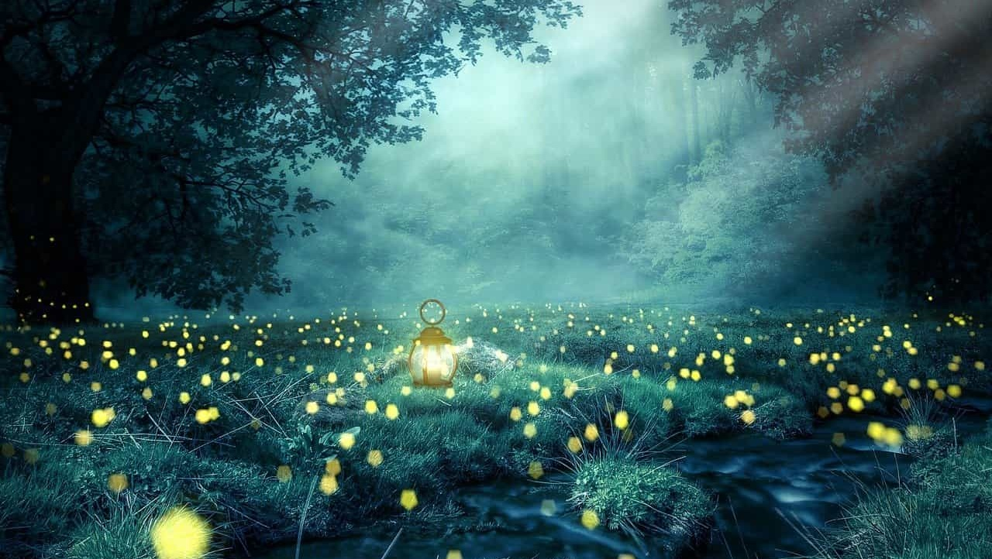
Дидактическую игру «ходилка – бродилка» можно проводить по-разному, например, такими способами.
В игре принимают участие 2 команды. Сначала решают, кто ходит первым, затем крутят колесо по очереди и перемещаются по клеткам поля вперёд. Если выпадают числа, это значит, что столько «шагов» команда может сделать. Сделать «шаг» – правильно ответить на все вопросы каждого «шага» (например, выпало число 3 – нужно ответить на все 3 вопроса). Если команда ответить на вопрос не может, право ответа переходит к соперникам. Каждый правильный ответ приносит команде 1 балл. Побеждает та команда, которая наберёт больше баллов! Фишки перемещаются с помощью нажатия на кнопки
«Команда 1» и «Команда 2».
В игре принимают участие 2 команды или игроки индивидуально. Сначала решают, кто ходит первым, затем крутят колесо по очереди и перемещаются по клеткам поля вперёд, как и при обычной игре, на то количество шагов, которое им выпадет. Игрок занимает выпавшую клетку, если правильно ответил на вопрос. Если игроки оказываются на клетке, задание которой уже выполнено, то можно взять задание предыдущих ячеек, которые ещё не выполняли. Кто первый придёт к финишу – тот и победил! Фишки перемещаются с помощью нажатия на кнопки
«Команда 1» и «Команда 2».
Если у Вас есть свой другой способ игры – вперёд!
Пошли
бродить!

Slide 3




1
2
3
4
5
6
7
8
Старт
9
1
Шаг назад!
Команда 1
Пропусти ход!
Крутить и остановить!
10
4
Финиш
2
21
Команда 2
Право на ошибку!
11
3
19
18
17
16
15
14
13
20
12

Slide 4

1
Причастие – самостоятельная часть речи, обозначает временной признак по действию, отвечает на вопросы какой? что делающий?,
в предложении может быть любым членом, но чаще всего определением.
Что такое причастие?
Ответ

Slide 5
2
Каким способом и от каких частей речи образуется причастие?
Причастие образуется только суффиксальным способом и только от глаголов.
Ответ

Slide 6
3
Причастие изменяется как прилагательное
(по падежам, числам, родам в ед.ч.).
Как изменяется причастие?
Ответ

Slide 7
4
Какими постоянными морфологическими признаками обладает причастие?
У причастий есть вид, возвратность, залог (действительный и страдательный) и время (настоящее и прошедшее).
Ответ

Slide 8
5
Вид и возвратность причастия определяются по глаголу, от которого причастие образовано.
Как определить вид и возвратность причастия?
Ответ

Slide 9
6
Страдательные причастия обозначают временной признак по действию, который выполняется кем-то (чем-то) над предметом.
Что обозначают страдательные причастия?
Ответ

Slide 10
7
Действительные причастия обозначают временной признак по действию, который выполняется самим предметом.
Что обозначают действительные причастия?
Ответ

Slide 11
8
Суффиксы страдательных причастий прошедшего времени -Т-, -Н-, -НН-, -ЕНН-; настоящего времени
-ОМ-, -ЕМ-, -ИМ-.
Перечислите суффиксы страдательных причастий.
Ответ

Slide 12
9
Суффиксы действительных причастий прошедшего времени -ВШ-, -Ш-;
настоящего времени
-УЩ-, -ЮЩ-,
-АЩ-, -ЯЩ-.
Перечислите суффиксы действительных причастий.
Ответ

Slide 13
10
Правописание суффиксов причастий настоящего времени зависит от спряжения глагола, от которого образовано причастие.
От чего зависит правописание суффиксов причастий настоящего времени?
Ответ

Slide 14
11
Если страдательное причастие настоящего времени образовано от глагола 1 спряжения, то пишем суффикс -ЕМ-,
-ОМ-. Если причастие образовано от глагола
2 спряжения, то пишем суффикс -ИМ-.
Расскажите о правописании суффиксов страдательных причастий настоящего времени.
Ответ

Slide 15
12
Если действительное причастие настоящего времени образовано от глагола 1 спряжения, то пишем суффиксы
-УЩ-, -ЮЩ-.
Если причастие образовано от глагола 2 спряжения, то пишем суффиксы -АЩ-, -ЯЩ-.
Расскажите о правописании суффиксов действительных причастий настоящего времени.
Ответ

Slide 16
13
Будущее и настоящее время глаголов образуется с помощью одних и тех же морфем. Но от глаголов совершенного вида невозможно образовать причастия с помощью суффиксов -ущ-, -ющ-,
-ащ-, -ящ, -ом-, -ем-,
-им-, именно поэтому у причастий нет будущего времени.
Почему нет причастий будущего времени, а только настоящего и прошедшего?
Ответ

Slide 17
14
В причастиях прошедшего времени перед суффиксом сохраняется гласная инфинитива глагола, от которого образовано причастие.
Как объяснить правописание гласной перед суффиксами причастий прошедшего времени?
Ответ

Slide 18
15
В полных страдательных причастиях совершенного вида пишется НН.
В кратких причастиях пишется всегда одна Н.
Как объяснить правописание Н и НН в суффиксах страдательных причастий прошедшего времени?
Ответ

Slide 19
16
Если причастие не употребляется без НЕ,
то пишется слитно. Причастие пишется с НЕ раздельно, если оно в краткой форме, у причастия есть зависимые слова, в предложении есть противопоставление.
В остальных случаях НЕ пишем слитно.
Как причастие пишется с частицей НЕ?
Ответ

Slide 20
17
Что такое причастный оборот?
Причастный оборот – это причастие с зависимыми от него словами.
Ответ

Slide 21
18
Причастный оборот выделяется запятыми, если определяемое слово – личное местоимение, если ПО стоит после определяемого слова или удалён от него, если ПО имеет обстоятельственное значение (причины/уступки).
Когда причастный оборот выделяется запятыми?
Ответ

Slide 22
19
Когда причастный оборот не обособляется?
Причастный оборот не выделяется запятыми, если стоит перед определяемым словом.
Ответ

Slide 23

20
Окончания причастий проверяются по вопросу (какой?), как и у прилагательных.
Ответ

Slide 24
21
Отглагольное прилагательное образуется от бесприставочных глаголов несовершенного вида, у прилагательных нет зависимых слов.
Если появляются зависимые слова, то это уже причастие. Также отглагольные прилагательные (сов.в.) употребляются в переносном значении, а причастия только в прямом.
Как отличить причастие и отглагольное прилага-тельное?
Ответ

Slide 25






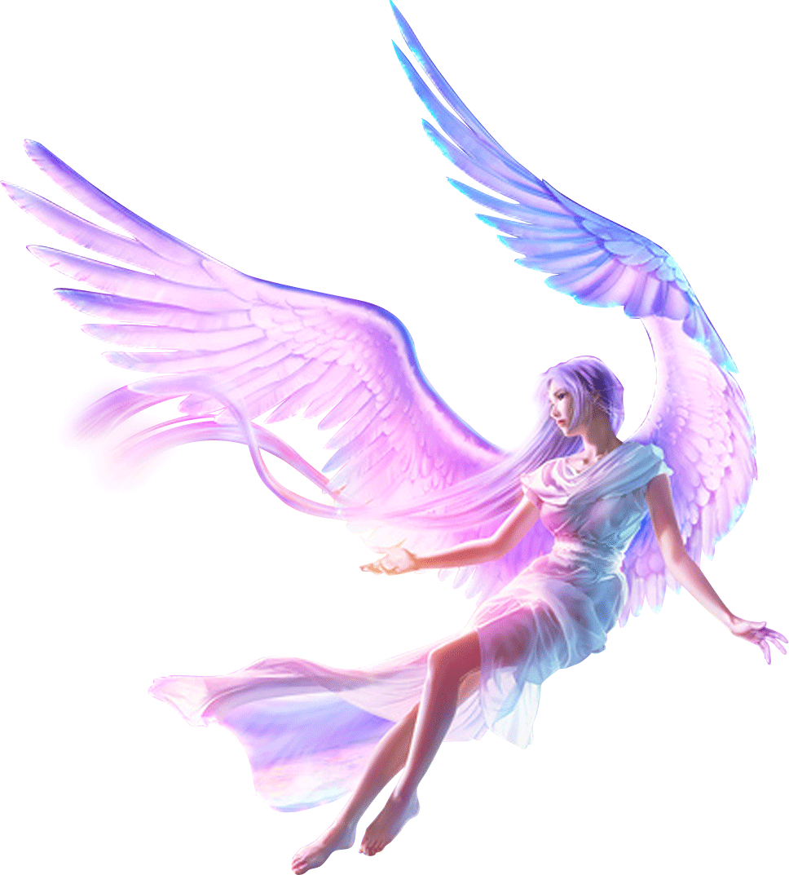
























Поздравляем победителей!

Slide 26
Шаблон игры-бродилки https://slidesmania.com/interactive-digital-board-game-template/
Фон для игры https://techrocks.ru/2021/04/12/pure-html-and-css-background-animations/
Стрелка голубая https://thypix.com/ru/sinie-golubye-strelki-v-png/
Фея https://www.pngwing.com/ru/free-png-dhlpp/download
Фея https://www.pngwing.com/ru/free-png-mviba/download
Фея-эльф https://www.pngwing.com/ru/free-png-ywojl/download
Бабочка https://www.pngwing.com/ru/free-png-ztsvo/download
Бабочка сиреневая https://www.pngwing.com/ru/free-png-bzizs/download
Бабочка синяя с белым https://www.pngwing.com/ru/free-png-yptzd/download
Лампа https://www.pngwing.com/ru/free-png-bivux/download
Сияние https://www.pngwing.com/ru/free-png-bnuxe/download
Ресурсы

